Slide 1

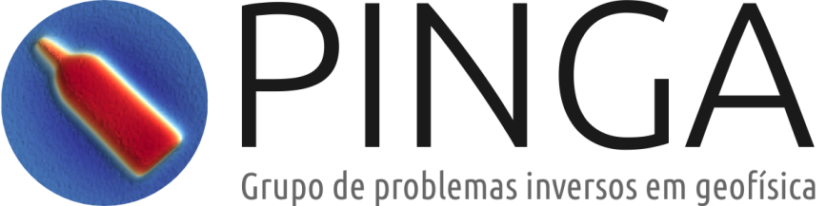


Camada equivalente aplicada ao processamento e interpretação de dados de campos potenciais
Vanderlei C. Oliveira Jr.
2016

Slide 2
Distúrbio de gravidade (parte B)
Vanderlei C. Oliveira Jr.
2016

Slide 3















$${δg}_{P}=g_{P}−γ_{P}$$
$${Δg}_{P}=g_{0}−γ_{Q}$$
Vetor distúrbio de gravidade
Vetor anomalia de gravidade
$${δg}_{P}=g_{P}−γ_{P}$$
$${Δg}_{P}=g_{0}−γ_{Q}$$
Distúrbio de gravidade
Anomalia de gravidade
$$Z$$
$$ω$$
$$P$$
ST
$$g_{P}$$
$$γ_{P}$$
G
$$g_{0}$$
$$P_{0}$$
E
$$γ_{Q}$$
$$Q$$
$$P$$
$$O$$

Slide 4




$${δg}_{P}=g_{P}−γ_{P}$$
$${Δg}_{P}=g_{0}−γ_{Q}$$
Vetor distúrbio de gravidade
Vetor anomalia de gravidade
$${δg}_{P}=g_{P}−γ_{P}$$
$${Δg}_{P}=g_{0}−γ_{Q}$$
Distúrbio de gravidade
Anomalia de gravidade
Vetor gravidade normal
Vetor gravidade
$$γ_{P}=∇{\tilde{W}}_{P}$$
$$g_{P}=∇W_{P}$$
$$=∇U_{P}+∇Φ_{P}$$
$$=∇V_{P}+∇Φ_{P}$$
$$Z$$
$$ω$$
$$P$$
ST
$$g_{P}$$
$$γ_{P}$$
G
$$g_{0}$$
$$P_{0}$$
E
$$γ_{Q}$$
$$Q$$
$$P$$
$$O$$

Slide 5
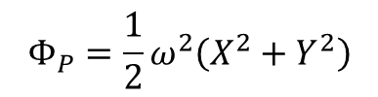



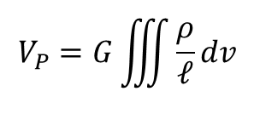


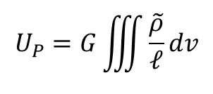

$${δg}_{P}=g_{P}−γ_{P}$$
$${Δg}_{P}=g_{0}−γ_{Q}$$
Vetor distúrbio de gravidade
Vetor anomalia de gravidade
$${δg}_{P}=g_{P}−γ_{P}$$
$${Δg}_{P}=g_{0}−γ_{Q}$$
Distúrbio de gravidade
Anomalia de gravidade
Vetor gravidade normal
Vetor gravidade
$$γ_{P}=∇{\tilde{W}}_{P}$$
$$g_{P}=∇W_{P}$$
$$=∇U_{P}+∇Φ_{P}$$
$$=∇V_{P}+∇Φ_{P}$$
$$Z$$
$$ω$$
$$P$$
ST
$$g_{P}$$
$$γ_{P}$$
Potencial de gravidade normal
Potencial de gravidade
G
$$g_{0}$$
$$P_{0}$$
$${\tilde{W}}_{P}=U_{P}+Φ_{P}$$
$$W_{P}=V_{P}+Φ_{P}$$
$$\sqrt{X^{2}+Y^{2}}$$
E
$$γ_{Q}$$
$$Q$$
Potencial centrífugo
$$P$$
$$Φ_{P}=\frac{1}{2}ω^{2}\left(X^{2}+Y^{2}\right)$$
$$dv$$
$$ℓ$$
$$(X^{′},Y^{′},Z^{′})$$
$$O$$
Potencial gravitacional normal
Potencial gravitacional
$$U_{P}=G\iiint{\frac{\tilde{ρ}}{ℓ}dv}$$
$$V_{P}=G\iiint{\frac{ρ}{ℓ}dv}$$

Slide 6
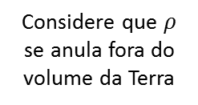
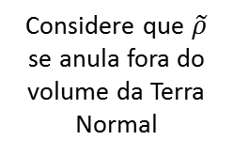
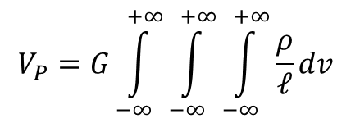
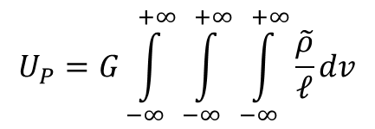
$${δg}_{P}=g_{P}−γ_{P}$$
$${Δg}_{P}=g_{0}−γ_{Q}$$
$$U_{P}=G\int_{−∞}^{+∞}{\int_{−∞}^{+∞}{\int_{−∞}^{+∞}{\frac{\tilde{ρ}}{ℓ}dv}}}$$
Considere que $ρ$ se anula fora do volume da Terra
Vetor distúrbio de gravidade
Vetor anomalia de gravidade
Considere que $\tilde{ρ}$ se anula fora do volume da Terra Normal
$$V_{P}=G\int_{−∞}^{+∞}{\int_{−∞}^{+∞}{\int_{−∞}^{+∞}{\frac{ρ}{ℓ}dv}}}$$
$${δg}_{P}=g_{P}−γ_{P}$$
$${Δg}_{P}=g_{0}−γ_{Q}$$
Distúrbio de gravidade
Anomalia de gravidade
Vetor gravidade normal
Vetor gravidade
$$γ_{P}=∇{\tilde{W}}_{P}$$
$$g_{P}=∇W_{P}$$
$$=∇U_{P}+∇Φ_{P}$$
$$=∇V_{P}+∇Φ_{P}$$
$$Z$$
$$ω$$
$$P$$
ST
$$g_{P}$$
$$γ_{P}$$
Potencial de gravidade normal
Potencial de gravidade
G
$$g_{0}$$
$$P_{0}$$
$${\tilde{W}}_{P}=U_{P}+Φ_{P}$$
$$W_{P}=V_{P}+Φ_{P}$$
$$\sqrt{X^{2}+Y^{2}}$$
E
$$γ_{Q}$$
$$Q$$
Potencial centrífugo
$$P$$
$$Φ_{P}=\frac{1}{2}ω^{2}\left(X^{2}+Y^{2}\right)$$
$$dv$$
$$ℓ$$
$$(X^{′},Y^{′},Z^{′})$$
$$O$$
Potencial gravitacional normal
Potencial gravitacional
$$U_{P}=G\iiint{\frac{\tilde{ρ}}{ℓ}dv}$$
$$V_{P}=G\iiint{\frac{ρ}{ℓ}dv}$$

Slide 7
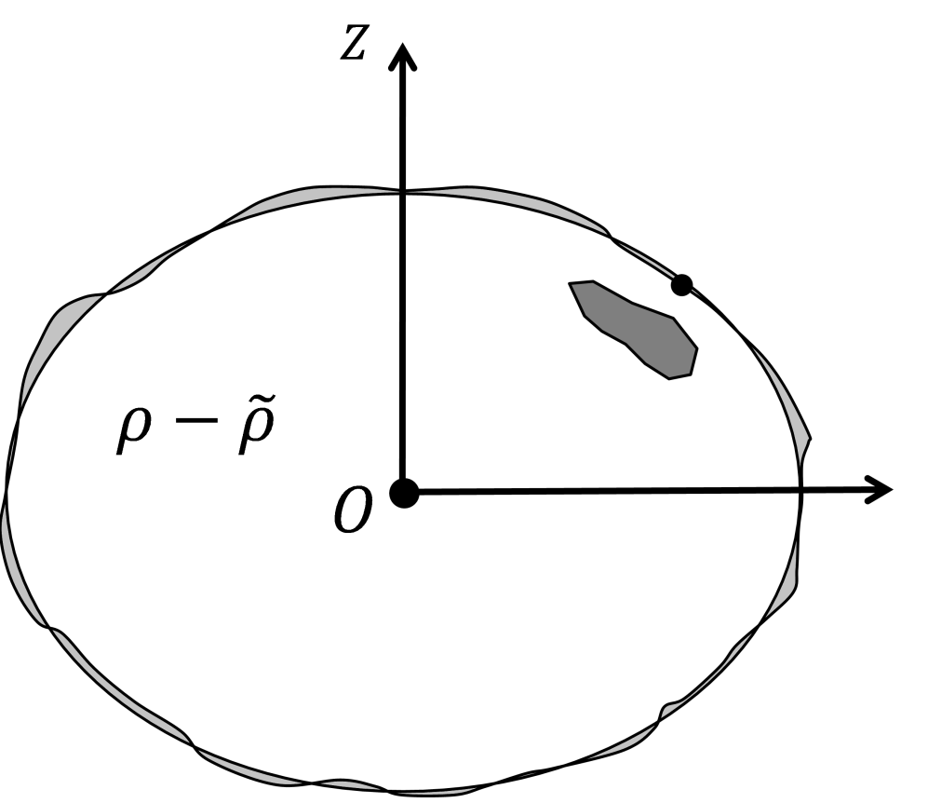
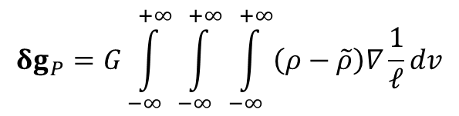
$${δg}_{P}=g_{P}−γ_{P}$$
$${Δg}_{P}=g_{0}−γ_{Q}$$
$$U_{P}=G\int_{−∞}^{+∞}{\int_{−∞}^{+∞}{\int_{−∞}^{+∞}{\frac{\tilde{ρ}}{ℓ}dv}}}$$
Considere que $ρ$ se anula fora do volume da Terra
Vetor distúrbio de gravidade
Vetor anomalia de gravidade
Considere que $\tilde{ρ}$ se anula fora do volume da Terra Normal
$$V_{P}=G\int_{−∞}^{+∞}{\int_{−∞}^{+∞}{\int_{−∞}^{+∞}{\frac{ρ}{ℓ}dv}}}$$
$${δg}_{P}=g_{P}−γ_{P}$$
$${Δg}_{P}=g_{0}−γ_{Q}$$
Distúrbio de gravidade
Anomalia de gravidade
$${δg}_{P}=G\int_{−∞}^{+∞}{\int_{−∞}^{+∞}{\int_{−∞}^{+∞}{\left(ρ−\tilde{ρ}\right)∇\frac{1}{ℓ}dv}}}$$
Vetor gravidade normal
Vetor gravidade
Representa a atração gravitacional exercida pelas massas anômalas ou fontes gravimétricas!
$$γ_{P}=∇{\tilde{W}}_{P}$$
$$g_{P}=∇W_{P}$$
$$=∇U_{P}+∇Φ_{P}$$
$$=∇V_{P}+∇Φ_{P}$$
$$P$$
ST
$$g_{P}$$
$$γ_{P}$$
Potencial de gravidade normal
Potencial de gravidade
G
$$g_{0}$$
$$P_{0}$$
$${\tilde{W}}_{P}=U_{P}+Φ_{P}$$
$$W_{P}=V_{P}+Φ_{P}$$
E
$$γ_{Q}$$
$$Q$$
Potencial centrífugo
$$Φ_{P}=\frac{1}{2}ω^{2}\left(X^{2}+Y^{2}\right)$$
Potencial gravitacional normal
Potencial gravitacional
$$U_{P}=G\iiint{\frac{\tilde{ρ}}{ℓ}dv}$$
$$V_{P}=G\iiint{\frac{ρ}{ℓ}dv}$$

Slide 8
$${δg}_{P}=g_{P}−γ_{P}$$
$${Δg}_{P}=g_{0}−γ_{Q}$$
$$U_{P}=G\int_{−∞}^{+∞}{\int_{−∞}^{+∞}{\int_{−∞}^{+∞}{\frac{\tilde{ρ}}{ℓ}dv}}}$$
Considere que $ρ$ se anula fora do volume da Terra
Vetor distúrbio de gravidade
Vetor anomalia de gravidade
Considere que $\tilde{ρ}$ se anula fora do volume da Terra Normal
$$V_{P}=G\int_{−∞}^{+∞}{\int_{−∞}^{+∞}{\int_{−∞}^{+∞}{\frac{ρ}{ℓ}dv}}}$$
$${δg}_{P}=g_{P}−γ_{P}$$
$${Δg}_{P}=g_{0}−γ_{Q}$$
Distúrbio de gravidade
Anomalia de gravidade
$${δg}_{P}=G\int_{−∞}^{+∞}{\int_{−∞}^{+∞}{\int_{−∞}^{+∞}{\left(ρ−\tilde{ρ}\right)∇\frac{1}{ℓ}dv}}}$$
Vetor gravidade normal
Vetor gravidade
Representa a atração gravitacional exercida pelas massas anômalas ou fontes gravimétricas!
$$γ_{P}=∇{\tilde{W}}_{P}$$
$$g_{P}=∇W_{P}$$
$$=∇U_{P}+∇Φ_{P}$$
$$=∇V_{P}+∇Φ_{P}$$
$$P$$
ST
$$g_{P}$$
$$γ_{P}$$
Potencial de gravidade normal
Potencial de gravidade
G
$$g_{0}$$
$$P_{0}$$
$${\tilde{W}}_{P}=U_{P}+Φ_{P}$$
$$W_{P}=V_{P}+Φ_{P}$$
E
$$γ_{Q}$$
$$Q$$
Potencial centrífugo
$$Φ_{P}=\frac{1}{2}ω^{2}\left(X^{2}+Y^{2}\right)$$
Potencial gravitacional normal
Potencial gravitacional
$$U_{P}=G\iiint{\frac{\tilde{ρ}}{ℓ}dv}$$
$$V_{P}=G\iiint{\frac{ρ}{ℓ}dv}$$

Slide 9


$${δg}_{P}=g_{P}−γ_{P}$$
$$g_{P}=γ_{P}+{δg}_{P}$$
Vetor distúrbio de gravidade
$$γ_{P}≫{δg}_{P}$$
$${δg}_{P}=g_{P}−γ_{P}$$
Distúrbio de gravidade
Condição observada
na prática
$${δg}_{P}=G\int_{−∞}^{+∞}{\int_{−∞}^{+∞}{\int_{−∞}^{+∞}{\left(ρ−\tilde{ρ}\right)∇\frac{1}{ℓ}dv}}}$$
Representa a atração gravitacional exercida pelas massas anômalas ou fontes gravimétricas!
$$P$$
ST
$$g_{P}$$
$$γ_{P}$$
G
$$g_{0}$$
$$P_{0}$$
E
$$γ_{Q}$$
$$Q$$

Slide 10
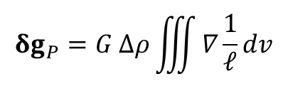
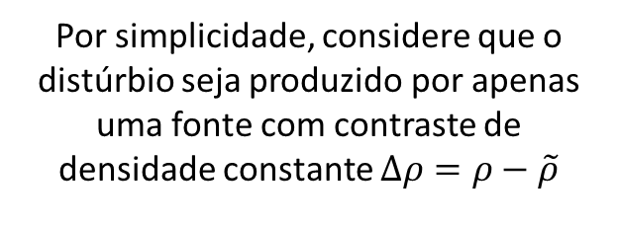
$${δg}_{P}=g_{P}−γ_{P}$$
$$g_{P}=γ_{P}+{δg}_{P}$$
Vetor distúrbio de gravidade
Por simplicidade, considere que o distúrbio seja produzido por apenas uma fonte com contraste de densidade constante $∆ρ=ρ−\tilde{ρ}$
$$γ_{P}≫{δg}_{P}$$
$${δg}_{P}=g_{P}−γ_{P}$$
Distúrbio de gravidade
Condição observada
na prática
$${δg}_{P}=G ∆ρ\iiint{∇\frac{1}{ℓ}dv}$$
$$P$$
ST
$$g_{P}$$
$$γ_{P}$$
G
$$g_{0}$$
$$P_{0}$$
E
$$γ_{Q}$$
$$Q$$

Slide 11
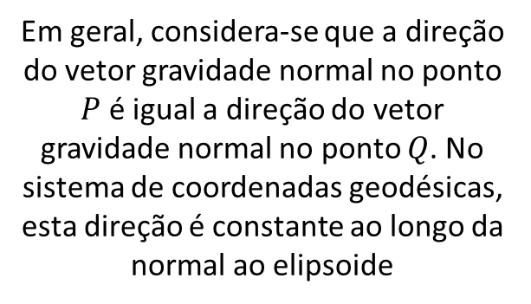


$${δg}_{P}=g_{P}−γ_{P}$$
$$g_{P}=γ_{P}+{δg}_{P}$$
Vetor distúrbio de gravidade
Por simplicidade, considere que o distúrbio seja produzido por apenas uma fonte com contraste de densidade constante $∆ρ=ρ−\tilde{ρ}$
$$γ_{P}≫{δg}_{P}$$
$${δg}_{P}=g_{P}−γ_{P}$$
Distúrbio de gravidade
Condição observada
na prática
$${δg}_{P}=G ∆ρ\iiint{∇\frac{1}{ℓ}dv}$$
$$P$$
ST
$$g_{P}$$
$$γ_{P}$$
G
$$g_{0}$$
$$P_{0}$$
E
$$γ_{Q}$$
$$Q$$
Em geral, considera-se que a direção do vetor gravidade normal no ponto $P$ é igual a direção do vetor gravidade normal no ponto $Q$. No sistema de coordenadas geodésicas, esta direção é constante ao longo da normal ao elipsoide

Slide 12

$${δg}_{P}=g_{P}−γ_{P}$$
$$g_{P}=γ_{P}+{δg}_{P}$$
Vetor distúrbio de gravidade
Por simplicidade, considere que o distúrbio seja produzido por apenas uma fonte com contraste de densidade constante $∆ρ=ρ−\tilde{ρ}$
$$γ_{P}≫{δg}_{P}$$
$${δg}_{P}=g_{P}−γ_{P}$$
Distúrbio de gravidade
Condição observada
na prática
$${δg}_{P}=G ∆ρ\iiint{∇\frac{1}{ℓ}dv}$$
$$γ_{P}={γ_{P}\hat{γ}}_{0}$$
$$P$$
ST
$$g_{P}$$
$$γ_{P}$$
Direção constante normal ao elipsoide
G
$$g_{0}$$
$$P_{0}$$
E
$$γ_{Q}$$
$$Q$$
Em geral, considera-se que a direção do vetor gravidade normal no ponto $P$ é igual a direção do vetor gravidade normal no ponto $Q$. No sistema de coordenadas geodésicas, esta direção é constante ao longo da normal ao elipsoide

Slide 13
Parei aqui

Slide 14
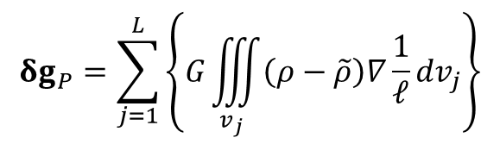



$${δg}_{P}=g_{P}−γ_{P}$$
$$g_{P}=γ_{P}+{δg}_{P}$$
Vetor distúrbio de gravidade
$$γ_{P}≫{δg}_{P}$$
$${δg}_{P}=g_{P}−γ_{P}$$
Distúrbio de gravidade
Condição observada
na prática
$${δg}_{P}=\sum_{j=1}^{L}{\left\{G\iiint_{v_{j}}{\left(ρ−\tilde{ρ}\right)∇\frac{1}{ℓ}{dv}_{j}}\right\}}$$
Atração gravitacional exercida por $L$ massas anômalas ou fontes gravimétricas!
$$P$$
ST
$$g_{P}$$
$$γ_{P}$$
G
$$g_{0}$$
$$x$$
$$P_{0}$$
E
$$γ_{Q}$$
$$Q$$
Considere um sistema topocêntrico Cartesiano
$$z$$

Slide 15
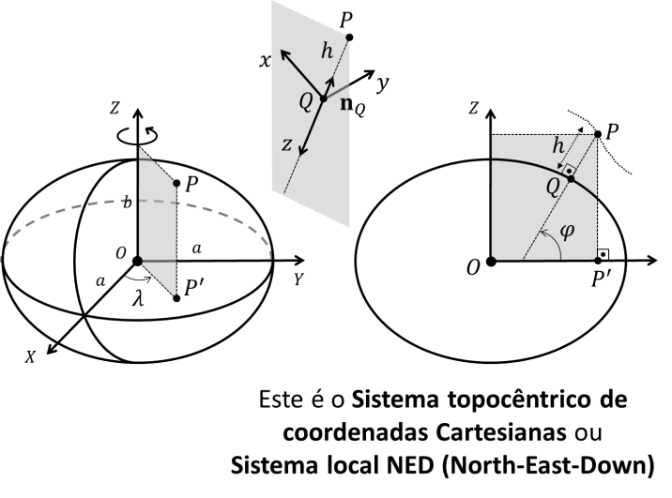
$${δg}_{P}=g_{P}−γ_{P}$$
$$g_{P}=γ_{P}+{δg}_{P}$$
Vetor distúrbio de gravidade
$$γ_{P}≫{δg}_{P}$$
$${δg}_{P}=g_{P}−γ_{P}$$
Distúrbio de gravidade
Condição observada
na prática
$${δg}_{P}=\sum_{j=1}^{L}{\left\{G\iiint_{v_{j}}{\left(ρ−\tilde{ρ}\right)∇\frac{1}{ℓ}{dv}_{j}}\right\}}$$
Atração gravitacional exercida por $L$ massas anômalas ou fontes gravimétricas!
$$P$$
ST
$$g_{P}$$
$$γ_{P}$$
G
$$g_{0}$$
$$x$$
$$P_{0}$$
E
$$γ_{Q}$$
$$Q$$
$$z$$

Slide 16







$${δg}_{P}=g_{P}−γ_{P}$$
$$g_{P}=γ_{P}+{δg}_{P}$$
Vetor distúrbio de gravidade
$$γ_{P}≫{δg}_{P}$$
$${δg}_{P}=g_{P}−γ_{P}$$
Distúrbio de gravidade
Condição observada
na prática
$${δg}_{P}=\sum_{j=1}^{L}{\left\{G\iiint_{v_{j}}{\left(ρ−\tilde{ρ}\right)∇\frac{1}{ℓ}{dv}_{j}}\right\}}$$
Atração gravitacional exercida por $L$ massas anômalas ou fontes gravimétricas!
$$x$$
$$P$$
$$P$$
ST
$$g_{P}$$
$$γ_{P}$$
$$h$$
G
$$g_{0}$$
$$x$$
$$P_{0}$$
E
$$γ_{Q}$$
$$Q$$
$$Q$$
$$y$$
$$ρ−\tilde{ρ}$$
$$z$$
$$z$$

Slide 17


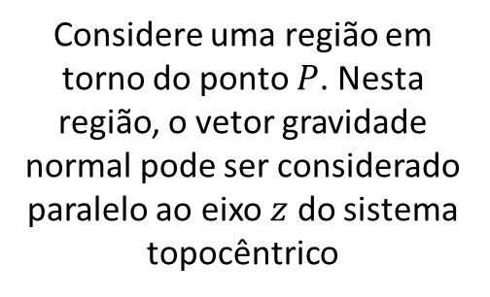


$${δg}_{P}=g_{P}−γ_{P}$$
$$g_{P}=γ_{P}+{δg}_{P}$$
Vetor distúrbio de gravidade
$$γ_{P}≫{δg}_{P}$$
$${δg}_{P}=g_{P}−γ_{P}$$
Distúrbio de gravidade
Condição observada
na prática
$${δg}_{P}=\sum_{j=1}^{L}{\left\{G\iiint_{v_{j}}{\left(ρ−\tilde{ρ}\right)∇\frac{1}{ℓ}{dv}_{j}}\right\}}$$
Considere uma região em torno do ponto $P$. Nesta região, o vetor gravidade normal pode ser considerado paralelo ao eixo $z$ do sistema topocêntrico
Atração gravitacional exercida por $L$ massas anômalas ou fontes gravimétricas!
$$x$$
$$P$$
$$P$$
ST
$$g_{P}$$
$$γ_{P}$$
$$h$$
G
$$g_{0}$$
$$x$$
$$P_{0}$$
E
$$γ_{Q}$$
$$Q$$
$$Q$$
$$y$$
$$ρ−\tilde{ρ}$$
$$z$$
$$z$$

Slide 18

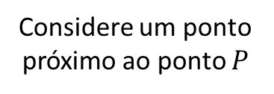
$${δg}_{P}=g_{P}−γ_{P}$$
$$g_{P}=γ_{P}+{δg}_{P}$$
Vetor distúrbio de gravidade
$$γ_{P}≫{δg}_{P}$$
$${δg}_{P}=g_{P}−γ_{P}$$
Distúrbio de gravidade
Condição observada
na prática
$${δg}_{P}=\sum_{j=1}^{L}{\left\{G\iiint_{v_{j}}{\left(ρ−\tilde{ρ}\right)∇\frac{1}{ℓ}{dv}_{j}}\right\}}$$
Considere um ponto próximo ao ponto $P$
Atração gravitacional exercida por $L$ massas anômalas ou fontes gravimétricas!
$$x$$
$$P$$
$$(x_{i} ,y_{i} ,z_{i})$$
$$P$$
ST
$$g_{P}$$
$$γ_{P}$$
$$h$$
G
$$g_{0}$$
$$x$$
$$P_{0}$$
E
$$γ_{Q}$$
$$Q$$
$$Q$$
$$y$$
$$ρ−\tilde{ρ}$$
$$z$$
$$z$$

Slide 19
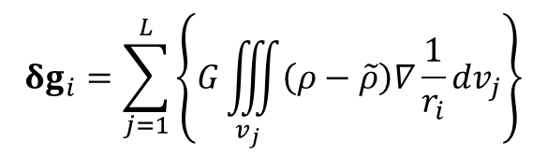







$${δg}_{i}=g_{i}−γ_{i}$$
$$g_{i}=γ_{i}+{δg}_{i}$$
Vetor distúrbio de gravidade
$$γ_{i}≫{δg}_{i}$$
$${δg}_{i}=g_{i}−γ_{i}$$
Distúrbio de gravidade
Condição observada
na prática
$${δg}_{i}=\sum_{j=1}^{L}{\left\{G\iiint_{v_{j}}{\left(ρ−\tilde{ρ}\right)∇\frac{1}{r_{i}}{dv}_{j}}\right\}}$$
Atração gravitacional exercida por $L$ massas anômalas ou fontes gravimétricas!
$$x$$
$$P$$
$$(x_{i} ,y_{i} ,z_{i})$$
$$h$$
$$r_{i}$$
$$Q$$
$$y$$
$$ρ−\tilde{ρ}$$
$$z$$
$$(x^{′},y^{′},z^{′})$$
$$r=\sqrt{{\left(x−x^{′}\right)}^{2}+{\left(y−y^{′}\right)}^{2}+{\left(z−z^{′}\right)}^{2}}$$

Slide 20
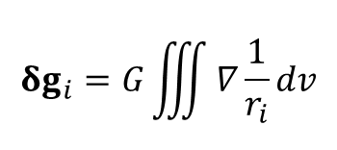
$${δg}_{i}=g_{i}−γ_{i}$$
$$g_{i}=γ_{i}+{δg}_{i}$$
Vetor distúrbio de gravidade
$$γ_{i}≫{δg}_{i}$$
$${δg}_{i}=g_{i}−γ_{i}$$
Distúrbio de gravidade
Condição observada
na prática
$${δg}_{i}=G\iiint{∇\frac{1}{r_{i}}dv}$$
$$x$$
$$P$$
$$(x_{i} ,y_{i} ,z_{i})$$
$$h$$
$$r_{i}$$
$$Q$$
$$y$$
$$ρ−\tilde{ρ}$$
$$z$$
$$(x^{′},y^{′},z^{′})$$
$$r=\sqrt{{\left(x−x^{′}\right)}^{2}+{\left(y−y^{′}\right)}^{2}+{\left(z−z^{′}\right)}^{2}}$$

Slide 21
Referências
Blakely, R. J., 1996, Potential theory in gravity and magnetic applications: Cambridge University Press.
Langel, R. A., e Hinze, W. J., 1998, The magnetic eld of the earth's lithosphere: The satellite perspective: Cambridge University Press.

